Slide 1

BẢO VỆ ĐỒ ÁN
ĐỀ TÀI: XÂY DỰNG WEBSITE BÁN ĐỒNG HỒ TRÊN NỀN TẢNG JAVA
Nhóm: 1
Lớp: C2009I2
1. Hà Đình Tiến
2. Nguyễn Cảnh Đạt
3. Ngô Kim Trung
GVHD: Thầy Bùi Thanh Hải
Bách Khoa Aptech, tháng 05 - 2022

Slide 2
NỘI DUNG TRÌNH BÀY
Tổng quan đề tài
Biểu đồ luồng dữ liệu mức ngữ cảnh
Sơ đồ chức năng hệ thống
Sơ đồ quan hệ thực thể
Thiết kế cơ sở dữ liệu
Phân công công việc trong nhóm
Thiết kế giao diện chính
Demo ứng dụng

Slide 3
TỔNG QUAN ĐỀ TÀI
1
Công nghệ thông tin phát triển mạnh
Nhu cầu bán hàng tăng cao
2
LÝ DO CHỌN ĐỀ TÀI
3
Thương mại điện tử thành xu thế
4
Muốn tìm hiểu về lập trình web

Slide 4
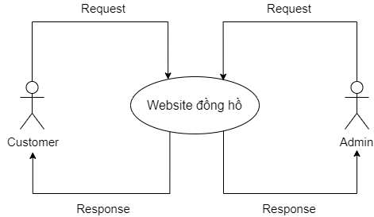
BIỂU ĐỒ LUỒNG DỮ LIỆU MỨC NGỮ CẢNH

Slide 5
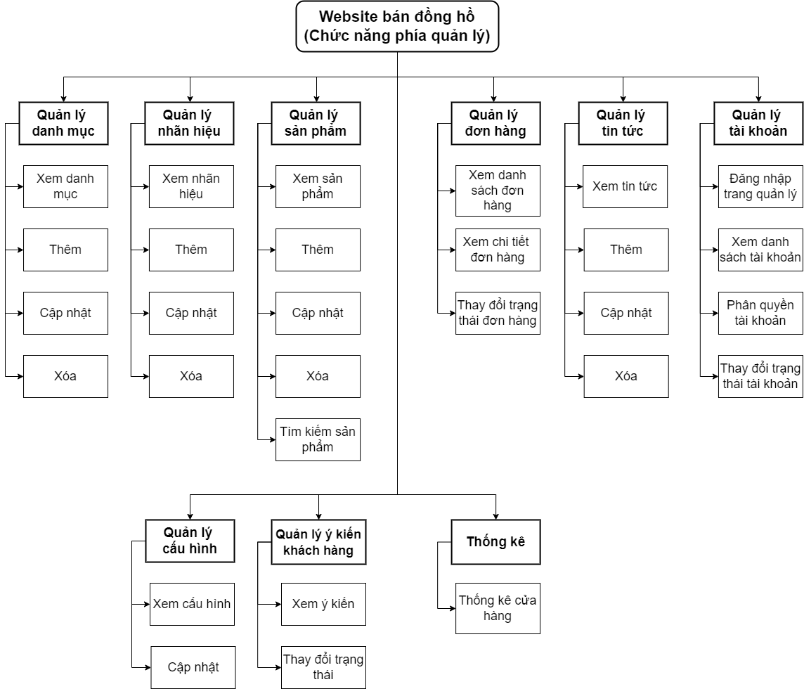
SƠ ĐỒ CHỨC NĂNG CỦA HỆ THỐNG
Sơ đồ chức năng phía người quản trị

Slide 6
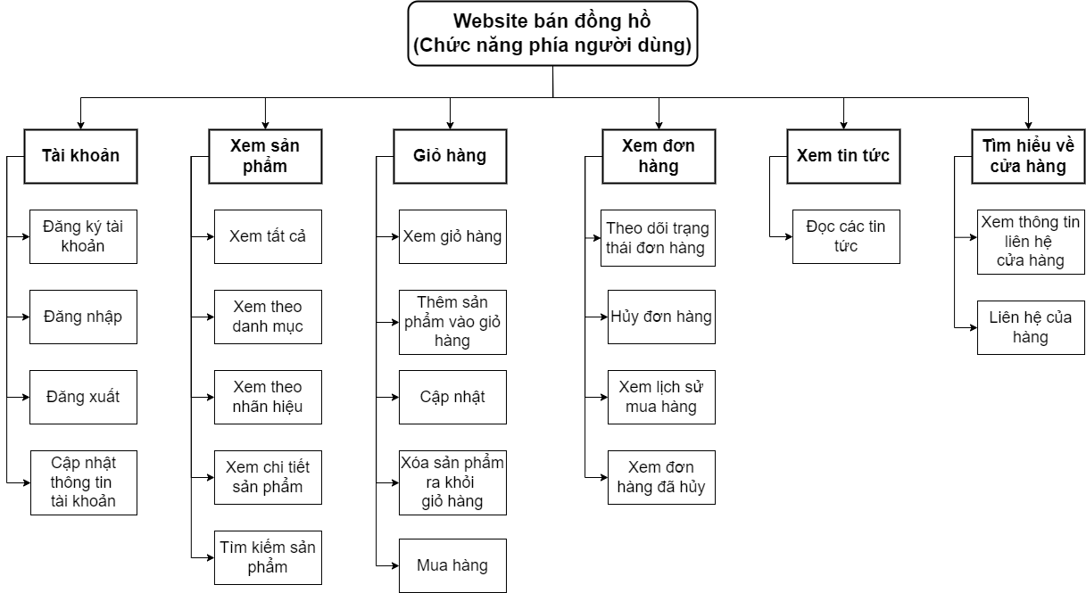
SƠ ĐỒ CHỨC NĂNG CỦA HỆ THỐNG
Sơ đồ chức năng phía người dùng

Slide 7
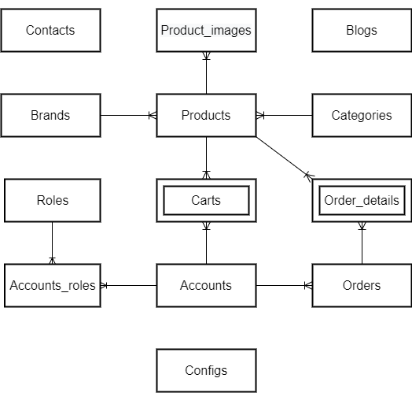
SƠ ĐỒ QUAN HỆ THỰC THỂ

Slide 8
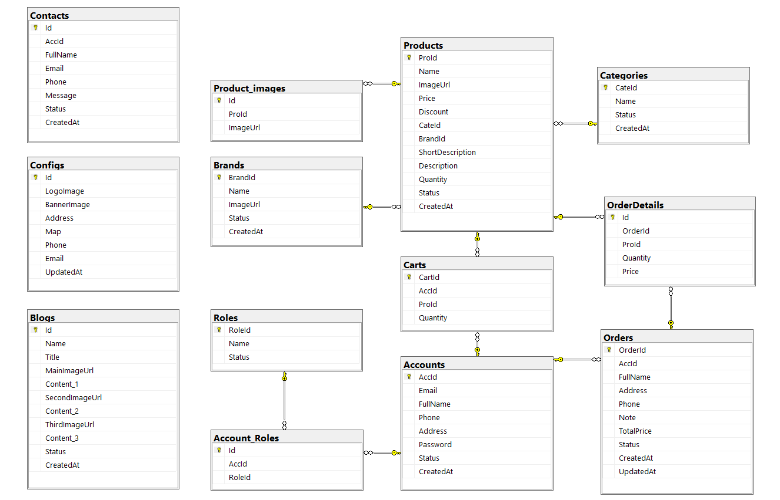
THIẾT KẾ CƠ SỞ DỮ LIỆU

Slide 9
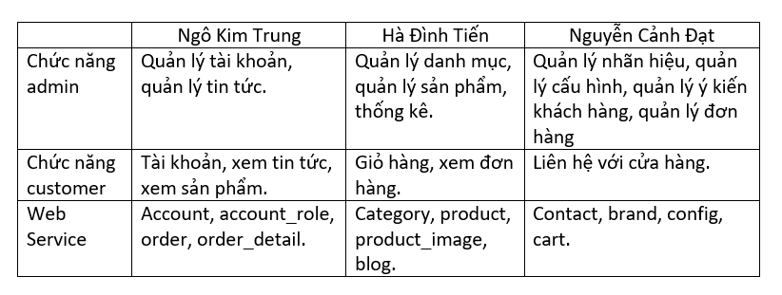
PHÂN CÔNG CÔNG VIỆC

Slide 10
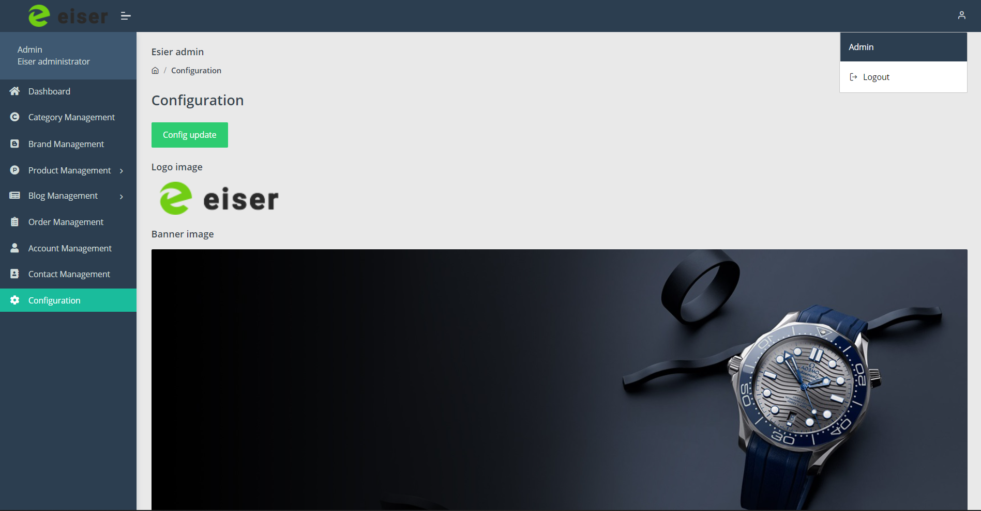
THIẾT KẾ GIAO DIỆN CHÍNH
Giao diện trang quản trị

Slide 11
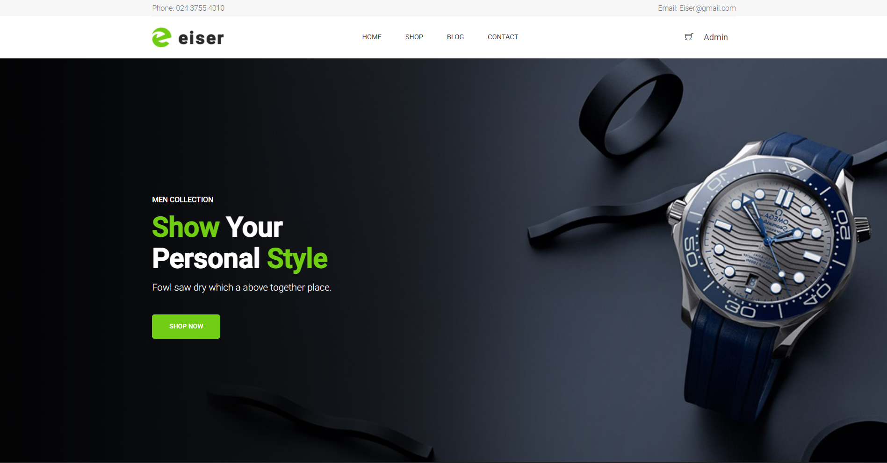
THIẾT KẾ GIAO DIỆN CHÍNH
Giao diện trang người dùng

Slide 12
DEMO ỨNG DỤNG
XIN KÍNH MỜI QUÝ THẦY CÔ VÀ CÁC BẠN XEM DEMO SẢN PHẨM
Website bán đồng hồ

Slide 13
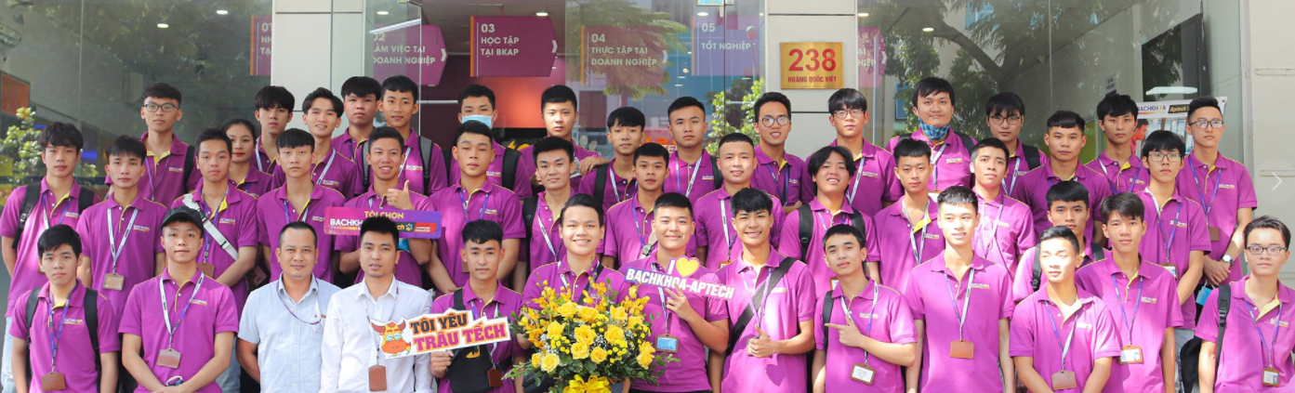
THANK FOR WATCH!

